Slide 1
Proyecto
TENEBRIS FANTASY
Javier Hernández
Francisco García
Adrián Díaz

Slide 2
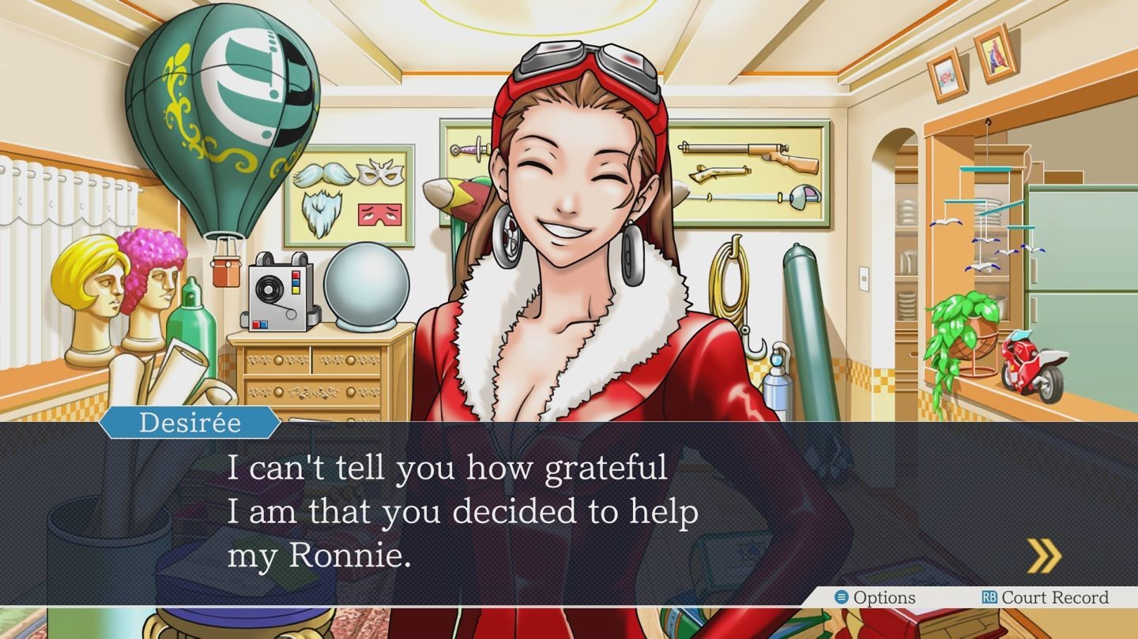
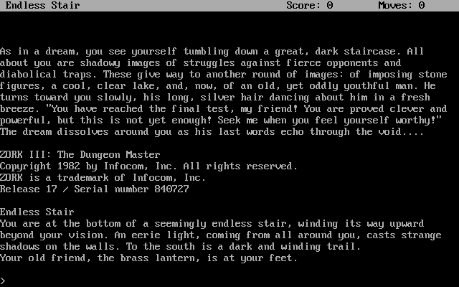

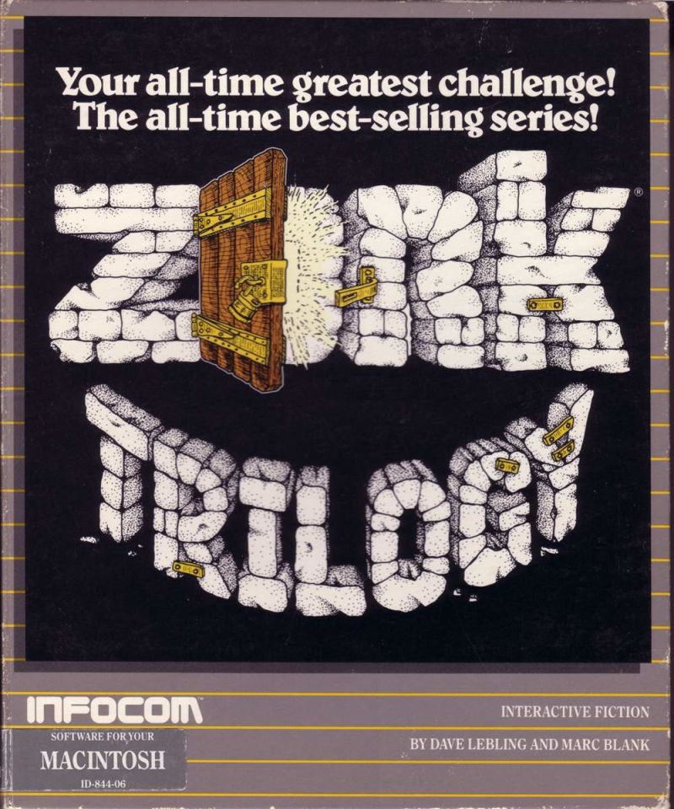
¿Qué es tenebris fantasy?
Este proyecto se basa en la construcción de un juego de Aventura Conversacional/Gráfica clásica.
Referencias:
Ace Attorney Saga – (2001 – 2019)
Zork Trilogy – (1980/1981/1982)

Slide 3
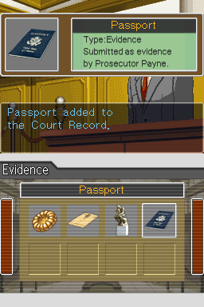
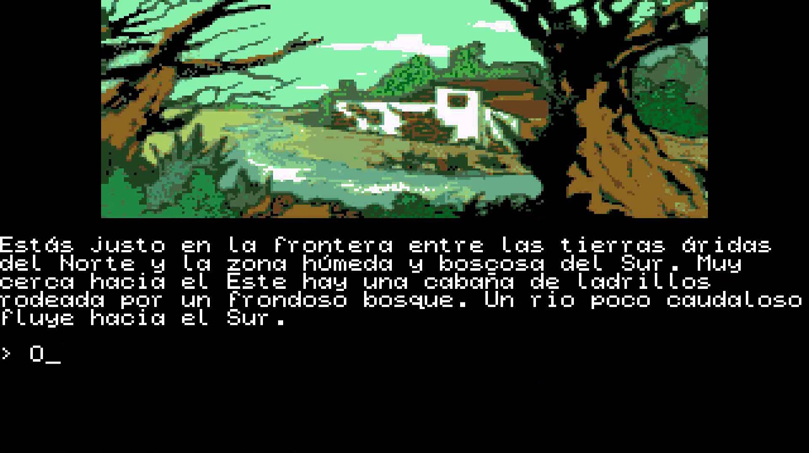
¿Qué es tenebris fantasy?
Juego clásico sencillo basado en resolución de puzles.
Descripción del entorno mediante texto guionizado y un apoyo visual en forma de imagen.
Juego offline tranquilo y envolvente, orientado a jugadores clásicos y fans del género.
Animaciones básicas : encontrar objetos, usarlo, conversar con un PJ.
Personaje principal en primera persona, manejo del PJ mediante comandos básicos.
Iconos y botones de ayuda y mejoras gráficas en cuanto a los juegos más antiguos del género, para realizar acciones, acceder a un inventario y las listas de misiones.

Slide 4






¿Qué es tenebris fantasy?
La idea surge de crear un proyecto en equipo, basándose en un juego que entre en contraposición con las tendencias actuales.
Viabilidad de desarrollar al tratarse de un juego sin animaciones complejas que requieran el aprendizaje de nuevos lenguajes como Unity.
Viabilidad de desarrollar en el tiempo fijado y con los lenguajes ya adquiridos en la mayoría de los aspectos.

Slide 5
DESARROLLO DE tenebris fantasy
Guion del Juego
Entorno de desarrollo
Bocetos iniciales
Modelo Vista Controlador
BBDD
Diseño de la Interfaz
Acceso para Usuarios
Programación de la base del Juego
Despliegue del Juego
Memoria de Juego

Slide 6
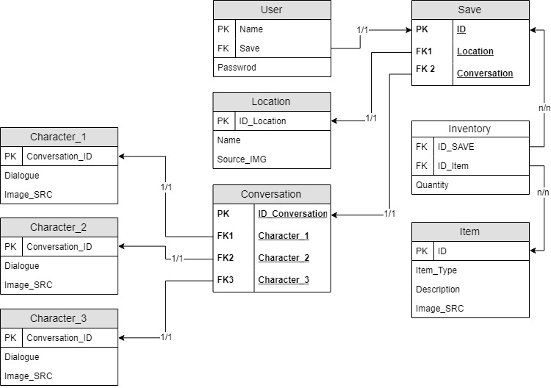
DESARROLLO DE tenebris fantasy
1 – Permitir en el producto final un guardado de partida funcional para los diferentes usuarios, sea online o instalado en local.
2 – Evitar la exposición y sensibilidad de los datos, bien sea con estos lenguajes o nuevos, almacenando todos los datos en BBDD.
3 – Fijar el HTML y el frontal como un vista controlador en el que se imprimen todas las variables de la BBDD, imágenes, textos, inventario, misiones y banda sonora.
Veamos la estructura de la Base de Datos.

Slide 7
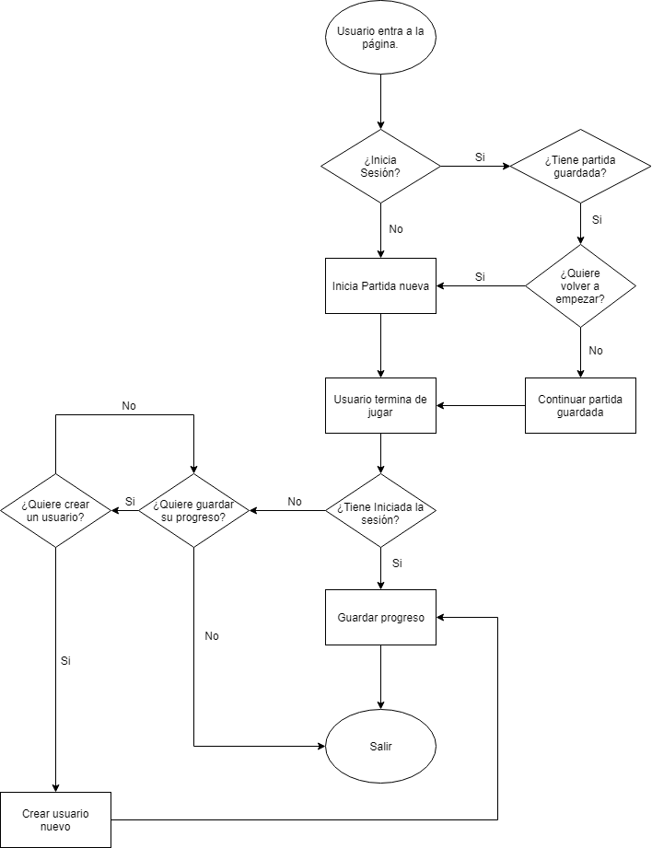
DESARROLLO DE tenebris fantasy
Ahora vemos el funcionamiento del juego con su respectivo diagrama de caso de uso

Slide 8
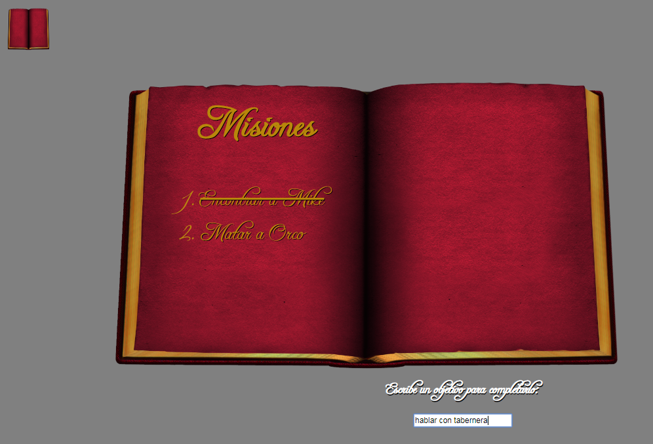
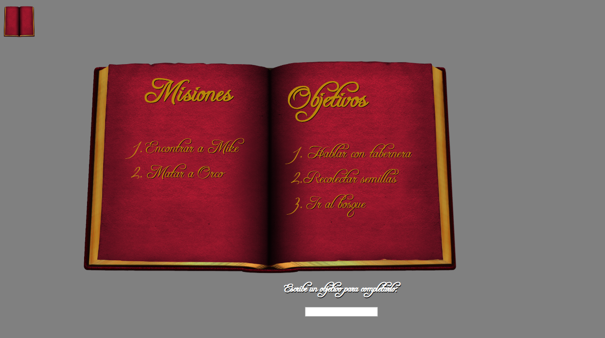
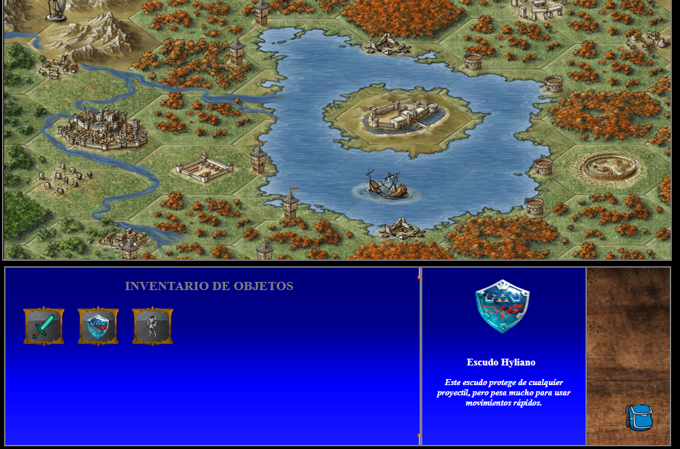
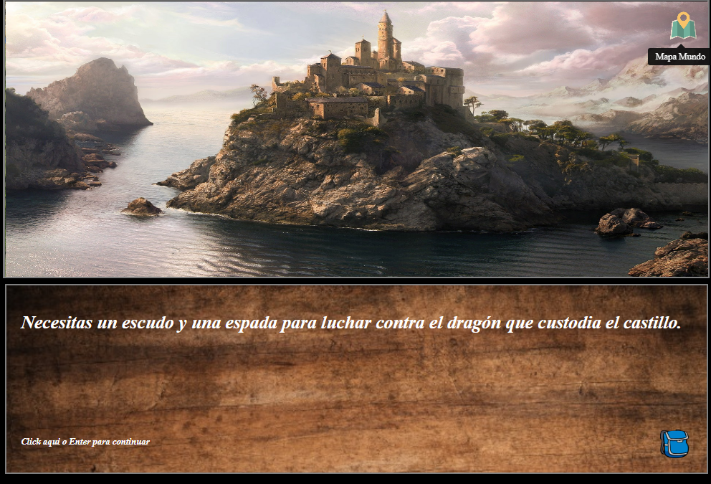
tenebris fantasy
En nuestra demo hemos tratado de implementar 4 aspectos fundamentales.
Estructura Imagen/Texto del juego de aventura conversacional-gráfica clásica.
Una lista de misiones interactiva, a medida que se cumplen los objetivos son borrados, sin objetivos, la misión se tacha como completada.
Un inventario con todos los objetos, a la izquierda una miniatura y a la derecha cuando pasas por encima el objeto detallado con su descripción

Slide 9
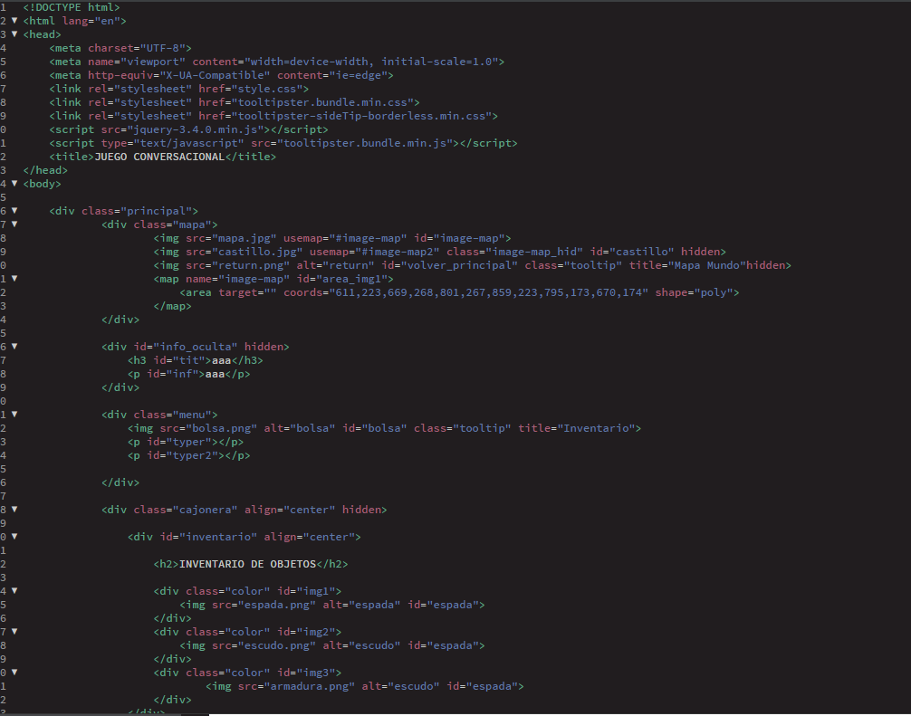
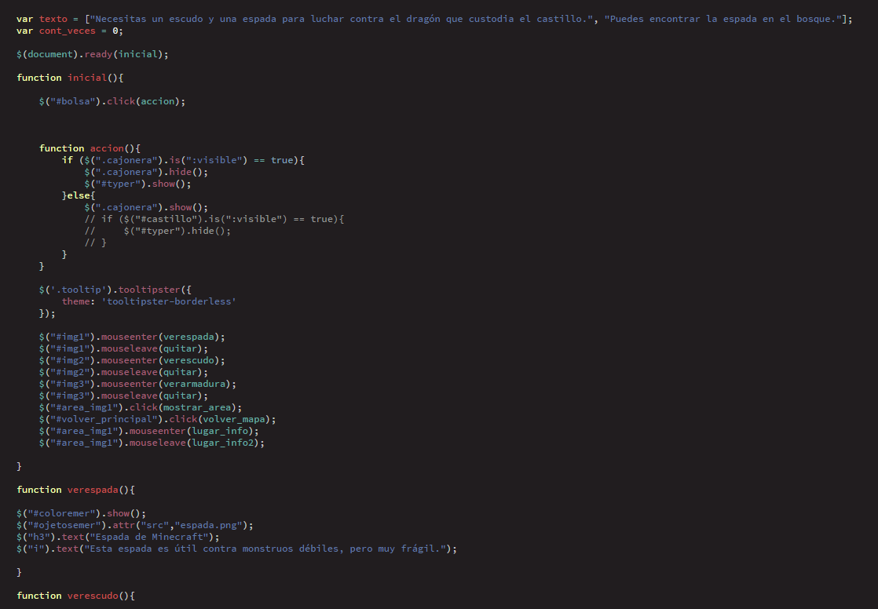
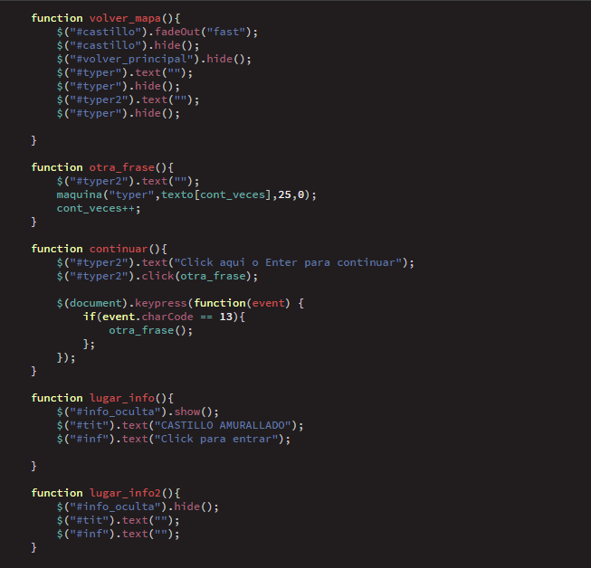
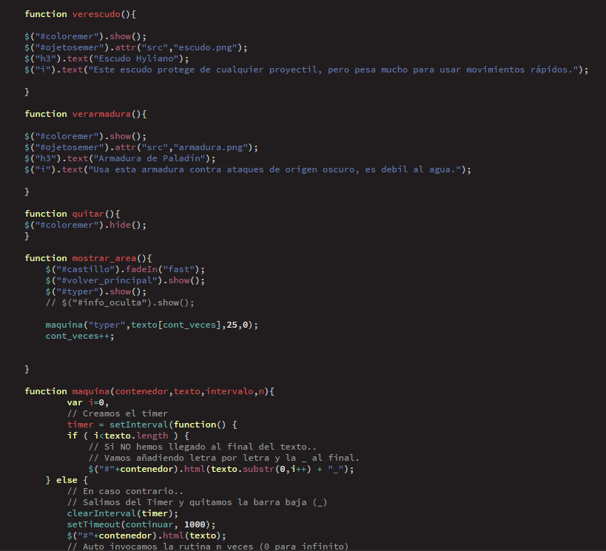
tenebris fantasy
Hay muchas animaciones más en la demo, cambios de estancia, conversaciones con personajes y conseguir objetos, que podremos ver en directo, así como la propia intro del juego.
Ahora echaremos un vistazo al código de las capturas mostradas con anterioridad.
Aquí tenemos el JS de javascript y JQUERY que se encarga del funcionamiento.
Aquí tenemos el HTML para la divisón Imagen Texto y el div que contiene el inventario.

Slide 10
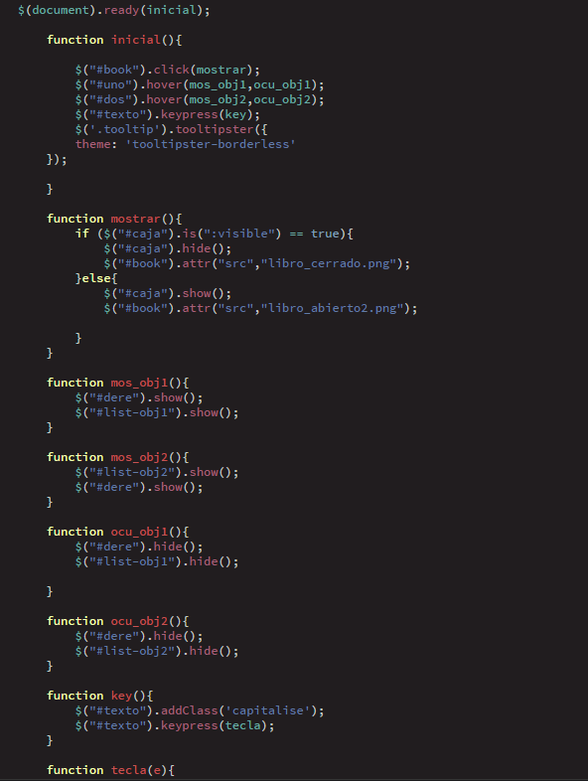
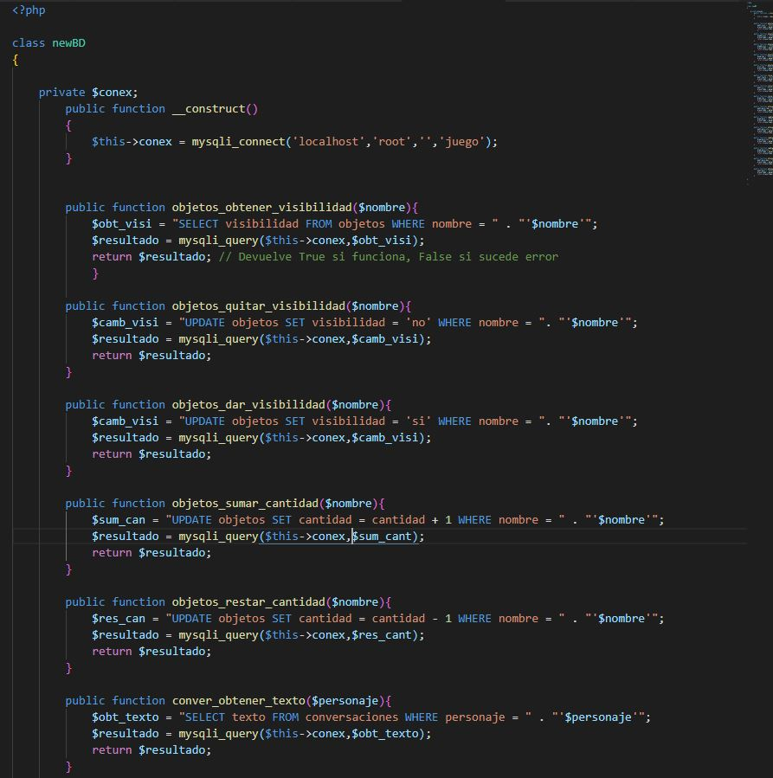
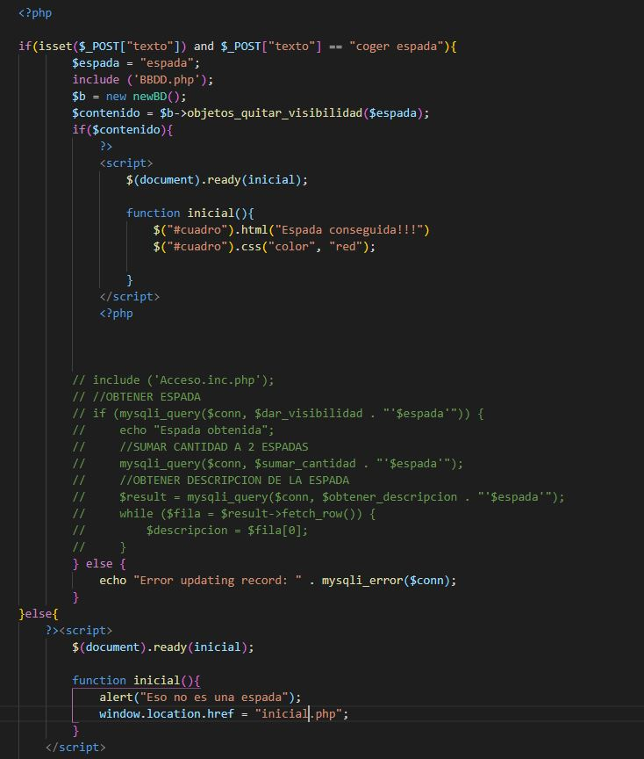
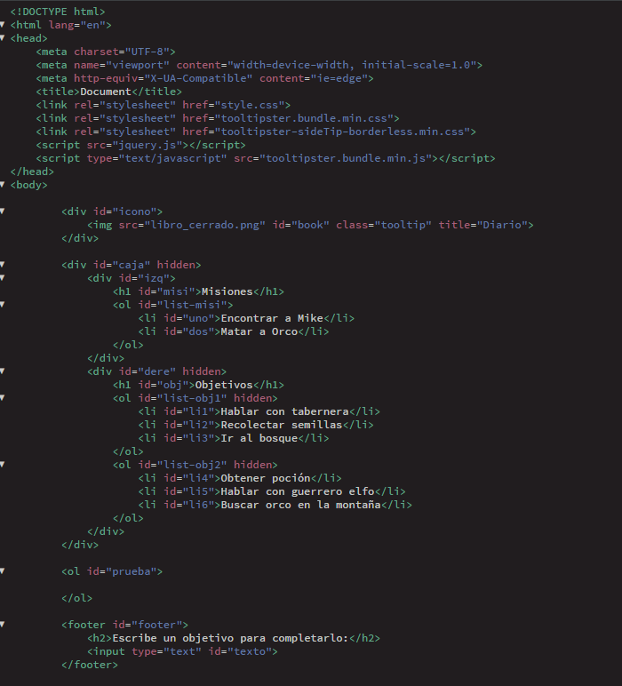
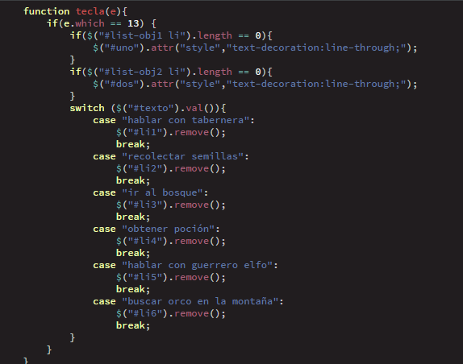
tenebris fantasy
Para terminar observamos el HTML y JS del listado de misiones de forma conceptual.
Ahora vemos ejemplos de como funciona nuestra conexión con BBDD.

Slide 11
conclusiones
El desarrollo de un juego de este estilo en un estudio “indie” pequeño lleva de media un año, 6 meses de planificación y 6 de implementación.
Hemos tenido muchísimas horas de trabajo en muy poco tiempo en el cual hemos tenido que organizarnos de la mejor forma posible.
El resultado es un demo sencilla, que aplica tan solo un 2-5% de todo lo planeado y trabajado de forma conceptual en diferentes bocetos.
Especiales agradecimientos a todo el equipo, Francisco, Javier y Adrián por la implicación en este proyecto tan ambicioso ahora y en un futuro para realizar el producto final.

Slide 12
GRACIAS POR SU ATENCIÓN

